Slide 1
المحاضرة
الثانية
الاتصال التعليمي
242
وسل
خصائصه, لغاته، أشكاله، معوقاته

Slide 2
الوحدة الأولى: الاتصال التعليمي
عناصر عملية الاتصال التعليمي
نماذج عملية الاتصال
خصائص عملية الاتصال
لغات الاتصال التعليمي
العوامل المؤثرة في عملية الاتصال
أشكال الاتصال وأنواعه
معوقات الاتصال التعليمي
تعريف الاتصال والاتصال التعليمي

Slide 3
خصائص عملية الاتصال التعليمي
متنوعة
الاتصال عمليــة
هادفة
ديناميكية
منظمة
دائرية
2

Slide 4
خصائص عملية الاتصال التعليمي
الاتصال عملية
يرمي إلى تحقيق هدف محدد وهو: إرسال المعلومات وفهمها من الطرف الآخر.
هادفة
الاتصال عملية
تتضمن تفاعل بين المرسل والمستقبل، وقد يتبادل الطرفان الأدوار بينهما.
ديناميكية
الاتصال عملية
عملية مقصودة يتم تخطيطها وتصميمها وتنفيذها وإدارتها بصورة منظمة لإحداث التعلم.
يقوم كل عنصر من عناصر عملية الاتصال بأدوار محددة.
منظمة

Slide 5
خصائص عملية الاتصال التعليمي
الاتصال عملية
ليست عملية خطية تسير في اتجاه واحد من المرسل إلى المستقبل، بل يكون للمستقبل ردة فعل عن طريق التغذية الراجعة.
دائرية
الاتصال عملية
يستخدم فيها اللغة اللفظية واللغة الغير لفظية.
متنوعة

Slide 6
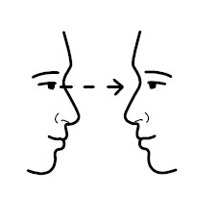
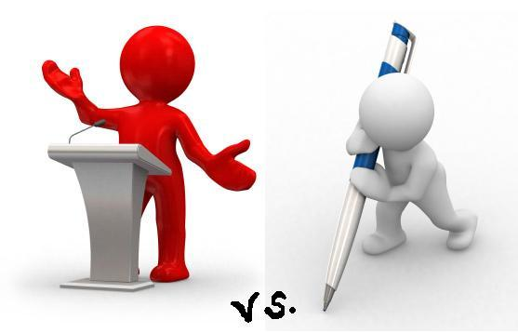
لغات الاتصال التعليمي
اللغة غير اللفظية
اللغة اللفظية

Slide 7
اللغة اللفظية
مهارات اللغة اللفظية الشفهية
المستقبل
المرسل
مهارات اللغة اللفظية التحريرية
القراءة
التحدث
الاستماع
الكتابة

Slide 8
مهارات اللغة اللفظية
مهارات اللغة اللفظية الشفهية
المستقبل
المعلم
الاستماع
التحدث
مهارات اللغة اللفظية التحريرية
القراءة
الكتابة
ماهي مهارات التحدث التي يجب أن يراعيها المعلم؟
ماهي مهارات الكتابة التي يجب أن يراعيها المعلم؟

Slide 9
اللغة غير اللفظية
ماهي أهمية استخدام اللغة غير اللفظية؟
تسهم في زيادة التذكر
تحافظ على تركيز المستقبل
تساعد على الفهم
تعتبر الرسوم واللوحات والصور الثابتة من اللغة غير اللفظية.
2

Slide 10
العوامل المؤثرة في عملية الاتصال
1- التشويش
داخلي: العوامل الفسيولوجية والنفسية لمتلقي الرسالة
خارجي: العوامل الخارجية التي تقلق متلقي الرسالة
2- الدقة في نقل الرسالة
3- مهارات الاتصال
موهبة أم مهارة مكتسبة؟
كيف نقلل الفروق الفردية بين المعلمين في مهارات الاتصال؟
3

Slide 11
أشكال الاتصال
الاتصال الجماهيري
الاتصال الجماعي
الاتصال الشخصي
الاتصال الذاتي
الاتصال الأعلى
3

Slide 12
معوقات الاتصال التعليمي
استخدام المعلم الطريقة التقليدية.
عدم مراعاة الفروق الفردية بين التلاميذ.
شرود ذهن التلاميذ.
الظروف الفيزيقية للفصل الدراسي.
عدم كفاية المعلم الأكاديمية.
عدم كفاية المعلم المهنية.
وجود بعض الإعاقات لدى التلاميذ.

